Slide 1
2023 SSCC 알고리즘 스터디
4주차: 그래프 탐색
인증샷 남기기

Slide 2
그래프 탐색 문제의 풀이 과정
기본 확인사항을 체크한다. (시간제한, 입출력 방식 등)
문제에 주어진 상황을 ‘그래프화’ 한다. => 쉬운 문제, 정형화된 문제는 이 과정에서 필요한 최적화는 없다. => 어려운 문제에는 Greedy, Dynamic 과 같은 최적화 필요
탐색 방식을 정한다. => 브루트 포스/ DFS / BFS
탐색에 예외가 있는지 점검한다. => 격자판 탈출은 Out of Bounds 런타임 에러로 이어진다. => 방문 처리에 변형을 줘야 하는 경우도 있다.

Slide 3
그래프 기초(1)
보통 알고리즘에서 말하는 그래프는 아래와 같다.
간선 : Edge
정점 : Vertex, Node
1)간선에는 방향이 존재할 수도(유향 간선), 없을 수도 있다.
2)간선에는 가중치가 있을 수도, 없을 수도 있다.
3)정점끼리 절대 닿지 못하는, 끊어진 그래프의 형상 또한 가능하다. (연결 그래프의 반대)

Slide 4
그래프 기초(2)
특정 시스템들은 그래프화 하여 표현이 가능하다. Ex) 지도, 이분형 설문 ,상태의 순차(유한 상태 기계)
그러한 시스템들의 특징 => ‘연결성’
연결성을 어떻게 컴퓨적으로 처리가능할까?

Slide 5
그래프 만들기(1)
그래프를 탐색하려면, 탐색할 그래프를 만드는 것이 우선이다.
문제 상황에 맞는 그래프를 만들어 봅시다.
https://www.acmicpc.net/problem/2606 백준 2606번 바이러스

Slide 6
그래프 만들기(2)
다음 Check point를 확인 해보며 문제를 읽어봅시다 1) 연결 그래프인가? 2) 무향인가, 유향인가? 3) 간선 가중치가 존재하는가?

Slide 7
그래프 만들기(3)
그래프는 배열, 혹은 (압도적으로) 벡터를 사용한다.
벡터의 인덱스 (+1)이 노드의 번호, 인덱스에 해당하는 값이 인덱스 노드와 연결된 다른 노드
예제 문제의 예제를 통해 무향, 무 가중치 그래프를 연습해봅시다.

Slide 8
그래프 만들기(4)-a
0
1
2
3
4
5
6
7
2 | 5
1 | 3 | 5

Slide 9
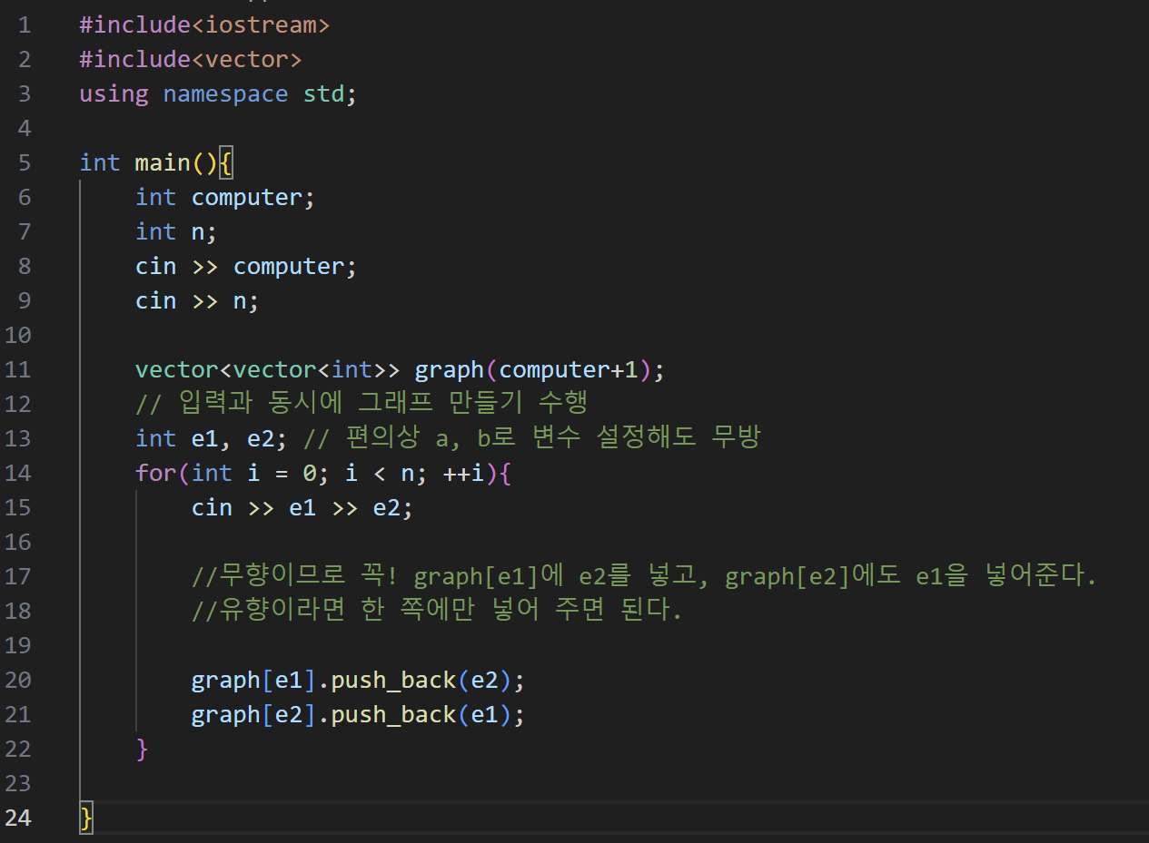
그래프 만들기(4)-b
코드로 나타내면 다음과 같다. (레포지토리 참조)

Slide 10
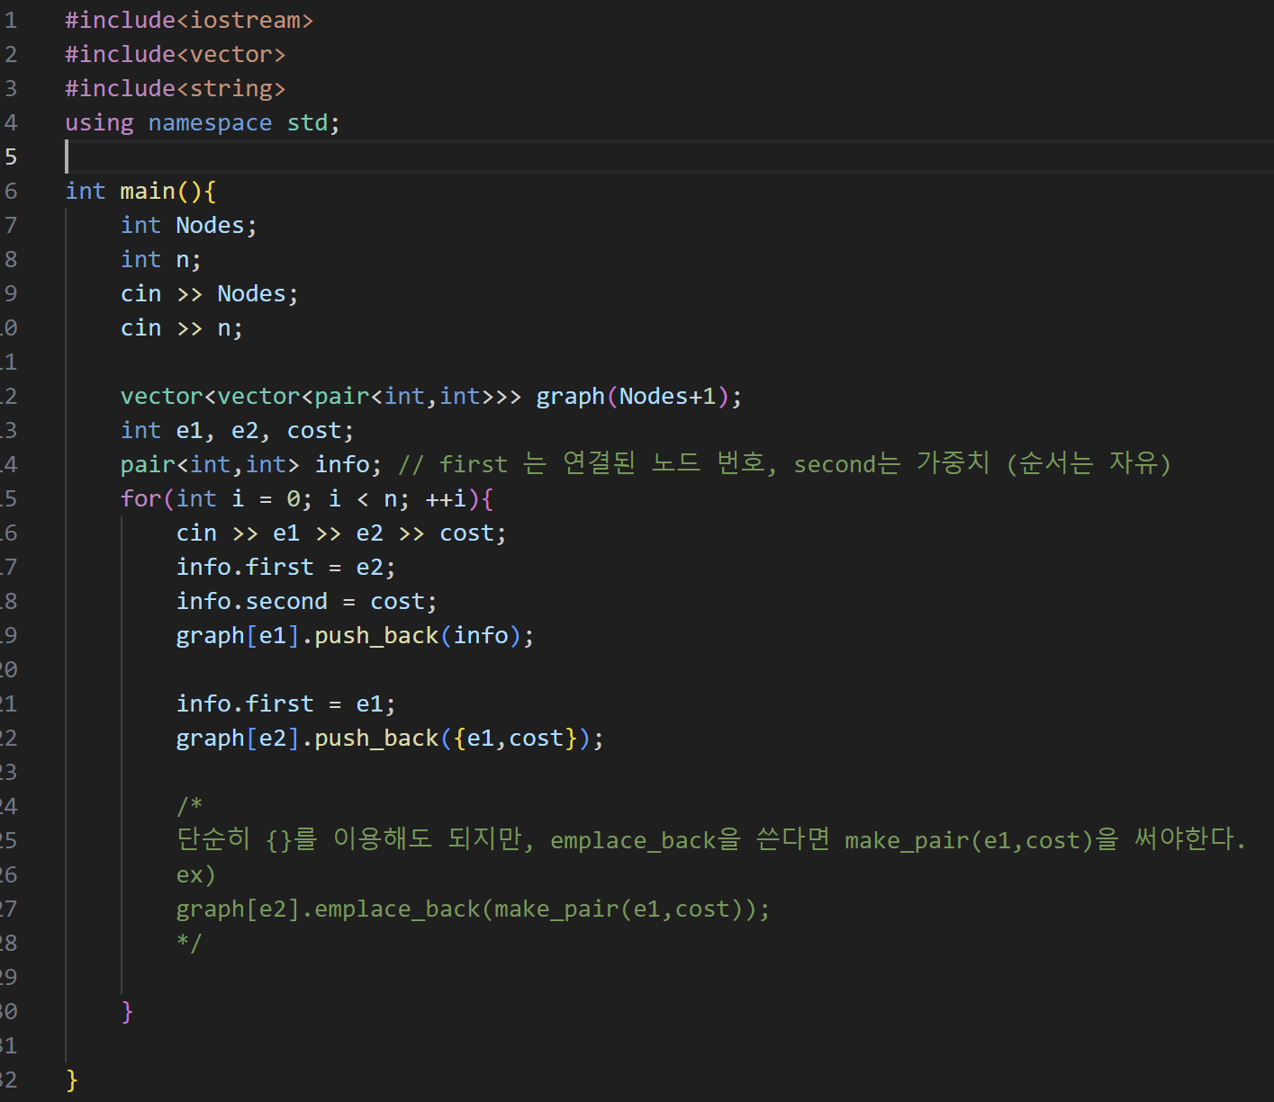
참고) 가중치, 기타 정보가 필요하다면?
pair 사용 (구조체 만들기는 귀찮으므로)
레포지토리의 complicated_graph.cpp 참고

Slide 11
BFS와 DFS
BFS와 DFS는그래프 속의 연결된 부분만 탐색이 가능하다.
분리된 그래프라면, 분리된 각각의 연결 그래프의 시작점이 중요

Slide 12
DFS는 결과적으로…
DFS : Depth First Search (깊이 우선 탐색)
1
6
1번 부터 탐색을 시작하였다면,
탐색되는 순서는 1,2,3,4,5,6번 순이다.
(스택에 넣는 순서에 따라,
1,6,5,2,3,4 등등도 가능)
=> 즉 더이상 탐색할 주변 노드가 없어질 때까지 ‘깊게’ 들어가는 것이 깊이 우선 탐색이다.
2
5
3
4

Slide 13
BFS는 결과적으로…
BFS : Breadth First Search (깊이 우선 탐색)
1
4
1번 부터 탐색을 시작하였다면,
탐색되는 순서는 1,2,3,4,5,6번 순이다.
=> 한 지점에 인접한 지점을 모두 탐색하는 방식이 너비우선탐색이다.
2
3
5
6

Slide 14
스택을 활용한 DFS의 탐색과정
is_visited == True
1
2
3
4
5
6
7

Slide 15
스택을 활용한 BFS의 탐색과정
is_visited == True
1
2
3
4
5
6
7

Slide 16
큐를 활용한 BFS의 탐색과정

Slide 17
스택을 활용한 DFS의 구현

Slide 18
큐를 활용한 BFS의 구현

Slide 19
DFS VS BFS
결론 : 높은 확률로 BFS가 유리하다. 1) O(n) = V+E 로서 시간 복잡도는 같지만, 탐색 방법의 차이로 속도 차이 존재 2) BFS 와 DFS의 구현난이도는 거의 비슷하다. 3) BFS의 구현 생김새는 Dijkstra, Prim 알고리즘과 유사하다.
특수한 경우 (경로 제한 조건), DFS가 유리할 수도 있다.

Slide 20
BFS 백트래킹
엄밀히 말하면 ‘백’ 트래킹은 아니다.
해당 노드까지 가는 경로저장 벡터를 만들어두고 갱신해 나간다.
보통 최단거리는 다익스트라, 플로이드-워셜을 쓴다.

Slide 21
2606번 바이러스
BFS or DFS 원하는 알고리즘으로 문제를 풀어봅시다.

